Slide 1
计算机问题求解 – 论题2-1 - 算法的正确性
2020年2月27日

Slide 2
问题1:
人们似乎对于计算机“犯错”比对于人犯错更加苛刻,这是为什么呢?
Notes:
do precisely what we intend them to do

Slide 3
几种不同的错误
“语言错”
很容易被语言处理软件发现，甚至自动纠正。
“语义错”
合格的程序员很少会犯这类错误。
解题逻辑错误
“粗心”造成的错误。
常见(相对来说)
“真正的”逻辑错误。
逻辑错误不常见，但这个是真的“伤脑筋”！
Notes:
举例，判断；
语言错：不符合语法；
语义错：算法正确，但是翻译成程序时出错，使得程序的能力和算法的能力不一致：循环控制出错、键盘输入错误；
逻辑错误：指算法错误，比如统计员工工资。问题理解出错，计划出错等。

Slide 4
问题2：
书上的对文本中出现“money”一词的句子计数的例子出现了什么样的错误，你能说出它的性质吗？
Notes:
问题：出现money的句子有多少？
点.被理解为一个句子的结束。$322.45中的.被理解为结束符。一个句子中的两个Money被解读为两个句子中的两个money
这个错误应该归结为问题理解错误，是最“头疼”的逻辑错误

Slide 5
Test and debugging
A designer might try out an algorithm on several typical and atypical inputs and to find the error. In fact, a programmer will normally test a program on numerous inputs, sometimes called test sets, and will gradually rid it of its language errors and most of its logical errors.
Test 是一种合理的获得“正确”程序的方法吗？
程序是一种人工制品。既然如此，通过实验观察，应该可以得到这个“物体”的某些属性
How to “gradually rid it of its errors”?
Debug!
Notes:
测试用例：输入集合的“等价类” 的代表元素；如果等价类能够是真正的等价类并且有限，测试能够证明算法的正确性；否则都不能；

Slide 6
关于debugging的思考
什么是debug？
The process of repeatedly executing an algorithm, or running a program, with the intention of finding and eliminating errors is called debugging
为什么我们可以依赖debug来排除错误？
程序运行的“再现”==》错误的“再现”
Notes:
运行环境的封闭性。开放的并发环境，debug将异常困难。

Slide 7
Test和Debugging 的局限性
Most algorithmic problems have infinite sets of legal inputs, and hence infinitely many candidate test sets, each of which has the potential of exposing a new error.
Dijkstra:
Program testing can be used to show the presence of bugs, but never to show their absence!
我们能够用形式系统“翻译”Dijkstra的话吗？
Notes:
Algorithmic errors can go undetected for ages.
全称量词逻辑表达式永真的证明，如果辖域无限，不能用元素举例为真来证明。

Slide 8
Infinite computation
Infinite computation为什么有时也会被称为infinite loop？
以下两个例子都会形成一个infinite computation，区别在哪？
while(1) do {…}
for(int i=0;i==9;i++) {…;i++;…}
如何规避“死循环”？
算法级
循环出口必达
不合适的出口标准；循环体内使用控制变量；……
编程级
细心；循环控制中，少用“高级” 的语言设施；……
Notes:
根据问题特征，人为设定的无限循环 《====》 算法设计阶段犯下的错误导致的“死循环”
用相等作为出口判断，总是危险的；

Slide 9
Test和debug的局限性
Debug 必须以测试出的错误的可再现为前提
只有封闭环境、确定运行，才能“再现”错误
开放式环境中运行的程序，debug异常困难
分布式系统、网络平台等
确定输入，但运行时刻数据非“独占”
非确定环境下运行的程序
本质上输入数据无法保证确定性
必须随机的算法
程序执行存在非确定性

Slide 10
程序和算法正确性保障：
自动验证：
some sort of super-algorithm that would accept as inputs a description of an algorithmic problem P and an algorithm A that is proposed as a solution, and would determine if indeed A solves P.
人工证明：
Can we ourselves prove our algorithms to be correct? Is there any way in which we can use formal, mathematical techniques to realize this objective?
当我们完成了某个算法的正确性证明，我们test的，debug的是什么？
Notes:
程序级错误，编程时引入的错误

Slide 11
程序正确性 VS 算法正确性
广义上：程序正确性 ≈ 算法正确性
狭义上：程序正确性 ⊇ 算法正确性
狭义上：程序正确性验证 VS 算法正确性证明
以下内容，我们将从程序正确性的关注，转为算法正确性的研究

Slide 12
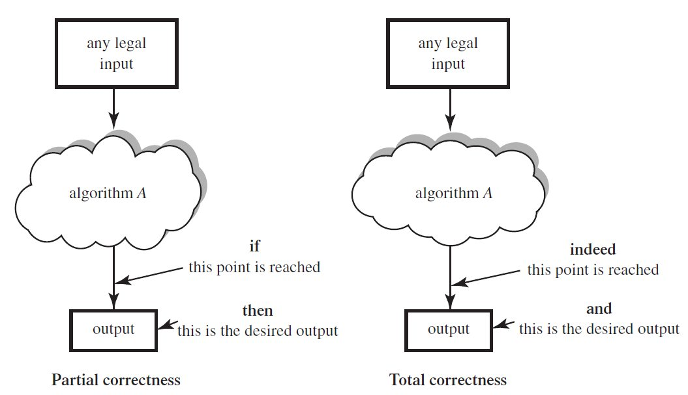
算法的部分和完全正确性
Notes:
区别在于是否考察算法是否会终止，共同点在于：relationship得到了保证

Slide 13
如何利用什么数学技术来证明算法的正确性？
“部分正确性”：
We do not care whether execution ever reaches the endpoint, but that if it does we will not be in a situation where the outputs differ from the expected ones.
we wish to capture the behavior of the algorithm by making careful statements about what it is doing at certain points.
we thus attach intermediate assertions to various checkpoints in the algorithm’s text.
Notes:
Accordingly, we wish to capture the behavior of the algorithm by making careful statements about what it is doing at certain points

Slide 14
Reverse a string:
基本思想是什么？
递归思想，循环实现
为循环实现，定义函数：
Head(“ajj$dt8”)=“a”
Tail(“ajj$dt8”)=“jj$dt8”
规定字符串拼接符“⋅”：

Slide 15
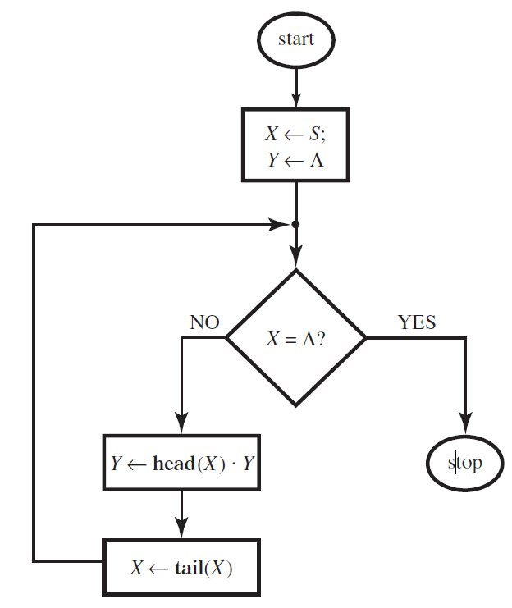
问题:
Input: a string of symbol S;
Output: the reverse image of S.
算法：
如右图
如何解读算法的部分和完全正确性？
Notes:
For( i=0 to n,i++) sum=sum+i;

Slide 16
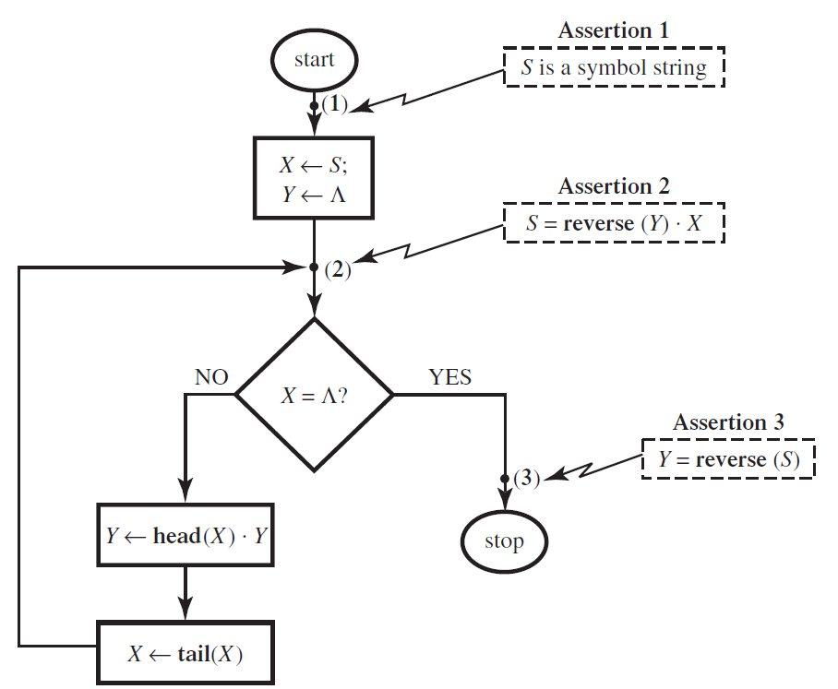
如何判断算法结束时刻，结果是正确的？
算法结束时，判定Y和S是否互逆
给出一个可以被证明的逻辑命题
如果每个合法的输入，算法运行到这一点时这个逻辑命题都为真，算法的部分正确性就能得到证明！
Assertion：一个可以被证明是否为真的命题！
通常和问题特征和算法动作有关

Slide 17
只定义assertion3，不便于我们证明它的成立
Assertion1:
判断任意输入的合法性
Assertion2:
判断某次循环开始时，原字符串是否由已扫描子字符串的“逆”和尚未扫描子字符串拼接而成
这三个断言能够帮助我们完成部分正确性的证明吗？
Notes:
因为我们要面对“任意的输入”，我们很难直接面对最后的断言，进行证明。我们必须、几乎要考察每一个算法步骤，看是否形成一个“真断言” 链，看这个链在reach终止点时，能否“推理”出终止点断言的truth。

Slide 18
checkpoint
真断言链：
Notes:
其实，循环部分的正确性证明是部分正确性证明的关键所在，因此，在多数情况下（不包含递归的算法的部分正确性证明）往往忽略非循环部分的断言设置和证明

Slide 19
什么是证明了这个算法的部分正确？
证明就是断言的序列
(断言必须为真)
断言序列中断言是否为真，需要利用算法步骤的内在含义进行证明：
有些checkpoint不断被reach，其断言也必须不断被证真：

Slide 20
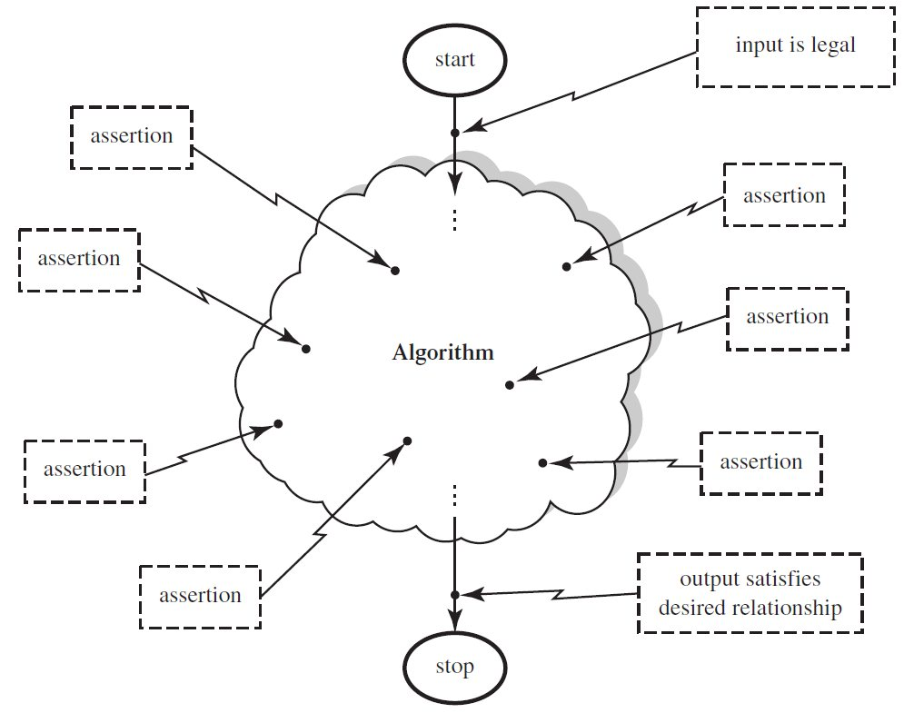
理论上：
我们可以在算法的任意位置，设置assertion
这个“位置”就是check point

Slide 21
如何理解以下文字？
Attaching an assertion to a checkpoint means that we believe that whenever execution reaches the point in question, in any execution of the algorithm on any legal input, the assertion will be true.

Slide 22
最重要的“whenever”在哪里？
Assertion2: S = reverse(Y).X
给定一个对解题中间状态（隐含了初始和终末状态）的特性判定命题
直面input/output关系的特性
第一次进入循环前，初始状态判定
退出循环前（最后一次循环结束后），终末状态判定
中间过程中进入某次循环时，中间状态的判定
Notes:
因为我们要面对“任意的输入”，我们很难直接面对最后的断言，进行证明。我们必须、几乎要考察每一个算法步骤，看是否形成一个“真断言” 链，看这个链在reach终止点时，能否“推理”出终止点断言的truth。

Slide 23
问题:
这些intermediate assertions 为什么被称为“invariants”?
什么又叫循环不变式？
Notes:
points that are reached many times within a single execution.
they remain true no matter how often they are reached.

Slide 24
Then:
要证明一个算法的部分正确性：
在哪里设置checkpoint？
什么样的“局部特性”用断言形式描述？
proceeding locally from checkpoint to checkpoint does not bring about any violations of the invariance properties
循环体内的循环起始点，通常需要设置checkpoint，定义循环不变式

Slide 25
subroutine square of A:
set C to 0;
set D to 0;
while (D≠A) do
set C to C +A;
set D to D +1;
(4) return C .
//这个过程计算A的平方
问题：
你能指出循环不变式是什么吗？
C = A × D

Slide 26
部分正确性证明过程
subroutine square of A:
set C to 0;
set D to 0;
while (D≠A) do
set C to C +A;
set D to D +1;
(4) return C .
定义进入第k(1≤k≤A)次循环时，C被记为C_{k}，D被记为D_{k}
在第三行设定checkpoint，定义循环不变式：C_{k} = A × D_{k}，在检查D≠A前计算该不变式
起始：进入第k=1次循环前，D=0；C=0=A*D=A*0
保持：假设在进入第k次（k>=1）循环时为真： C_{k} = A × D_{k} 。经过一次循环：
C_{k+1}=C_{k}+A= A × D_{k}+A=A ×(D_{k}+1)=A ×D_{k+1}
终止：当D_{k}递增为A时，循环终止。
此时D_{k}=A,C=C_{k}=A × D_{k}(=A)=A × A
请注意：我们的证明方法，来源于数学归纳法，但和数学归纳法又有细微的差别！
Notes:
数学归纳法证明了一个在无限良序集合上的全称量词谓词逻辑式的永真；
循环不变式证明了一个在有限（N）良序集合上的全称量词谓词逻辑式在观察了所有成员之后的成立；

Slide 27
收敛性：total正确性的证明方法
Showing that the algorithm indeed reaches its endpoint and terminates successfully.
Find some quantity and show that it converges:
Quantity keeps decreasing as execution proceeds from one checkpoint to another, but that it cannot decrease forever.
There is some bound below which it can never go
There must be a bound!
Notes:
写循环，必须清醒地认识到这一点！

Slide 28
但是，针对递归算法：
Euclid algorithm
input: nonnegative integer m,n
output: gcd(m,n)
procedure
Euclid(int m,n)
if n=0
then return m
else return Euclid(n, m mod n)
if d is the GCD of m and n, it must be the GCD of n and (m mod n)
1
问题：
你能否用这个例子解释Partial 和 Total正确性？
2
(m mod n) is always less than n, so, the algorithm must terminate

Slide 29
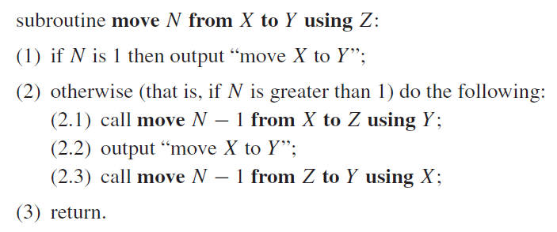
一个更复杂一点的例子：

Slide 30
我们有类似的思考
此后，我们借用“数学归纳”方法证明了算法在任意N规模下均能满足expectation！
Our expectation of Move:
Notes:
这种证明方法依然和经典的数学归纳法有细微差别：无限和“有限”

Slide 31
Then:
问题：这种方法和我们用循环不变量的保持证明循环的正确性有何差异？
循环不变式证明方法需要观察计算过程，而这种“数学归纳法”隐藏了观察计算细节！
用递归去思考，带来的便利；
用循环去实现，带来的高效。
Notes:
循环不变式证明方法需要观察计算过程，而这种“数学归纳法”无需观察计算细节！
用递归去思考，带来的便利；
用循环去实现，带来的高效。

Slide 32
这段话和我们今天的主题什么关系？
Notes:
算法问题的specification要规定正确的input/output之间的关系，给出一个well define的函数（虽然我们可能难以一一指明定义域中元素和值域中哪个元素所对应，但我们必须清晰两者之间保持的“数学或者物理或者……”性质），并证明解这个问题的某个算法在任意输入时，这个输入和输出之间满足这个函数的规定(保持了这个性质）.
因此，这段话有三层含义：
1，界定了定义域：算法要针对定义域中所有元素起作用（特别是边界情况，容易被混淆或者疏忽）；要在程序中对任意的输入进行判定，是否是一个合法的输入；
2，形式化定义这个relationship，便于证明
3，要证明在一个集合（输入集），甚至于是一个无限集合上的性质的成立，而这个集合通常情况下可数，可以well ordered。证明方法的理论基础的直觉是数学归纳法

Slide 33
解读一：
算法问题的specification要规定正确的input/output之间的关系
给出一个well define的函数
虽然我们可能难以一一指明定义域中元素和值域中哪个元素所对应，但我们必须清晰两者之间保持的“数学或者物理或者……”性质
证明解这个问题的某个算法在任意输入时，输入和输出之间满足这个函数的规定(保持了这个性质）.

Slide 34
解读二：
三层含义：
界定了定义域：算法要针对定义域中所有元素起作用（特别是边界情况，容易被混淆或者疏忽）；要在程序中对任意的输入进行判定，是否是一个合法的输入；
形式化定义这个relationship，便于证明
循环不变式或者expectation
证明方法的理论基础的直觉是数学归纳法
要证明在一个集合（输入集），甚至于是一个无限集合上的性质的成立，而这个集合通常情况下可数，可以well ordered

